Slide 1
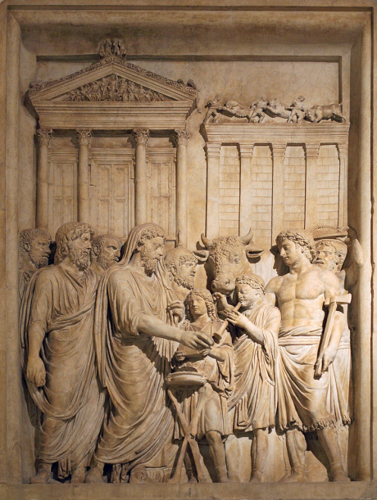
RIMSKA
RELIGIJA
http://en.wikipedia.org/wiki/Religion_in_ancient_Rome

Slide 2
Politeistička
  antropomorfna božanstva
  apstraktna božanstva < prirodne sile ?
Važnost tradicije (obreda i rituala)
  strog sustav životnog ponašanja (običaji predaka, mos maiorum)
  cilj je pietas
    = ispunjavanje dužnosti prema bogovima, domovini, obitelji, starijima, gostima; očuvanje svetosti zakletve
Usko vezana uz politiku
  vjerskim se odredbama brine o dobrobiti naroda
  svećenici mogu biti i magistrati
Neobjavljena i otvorena

Slide 3
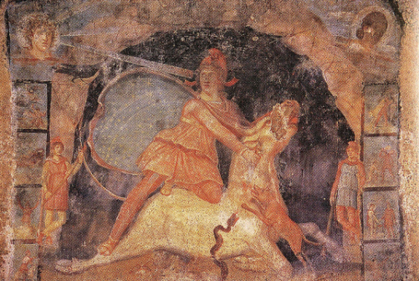
Strani utjecaji
Etruščani
  gatanje i izgradnja hramova
Uvoz grčke religije
(od Tarkvinija):
  Izgled i životopisi božanstava
  Sibilske knjige
Filozofski sustavi (od 2. st. pr. Kr.)
Od Cezara: orijentalna vjerovanja
  kult Mitre
  kult Izide i Ozirisa
Kršćanstvo
  od 313. g. A. D. dopuštena, od 380. g. državna vjera

Slide 4
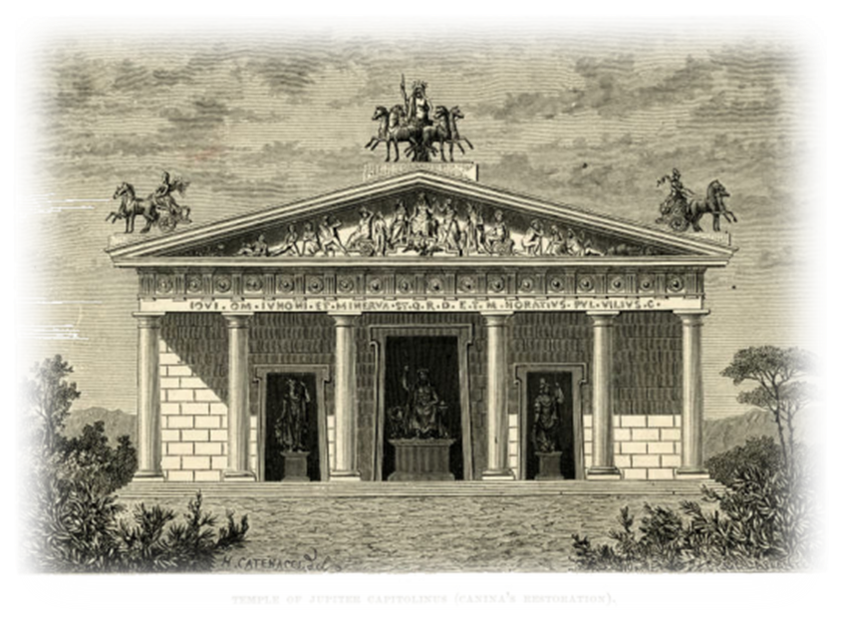
BOŽANSTVA
http://www.globalsecurity.org/military/world/spqr/images/spqr-jupiter-capitolinus.jpg
Dii consentes – 12 viših
božanstava, odgovaraju
grčkim olimpskim;
prema Eniju:
  - Iuno, Vesta, Minerva, Ceres, Diana, Venus, Mars,
  Mercurius, Iovis, Neptunus, Volcanus, Apollo
Vrhovnu trijadu čine Jupiter, Junona i Minerva
  - njima je Tarkvinije Oholi sagradio hram na Kapitoliju, posvećen 509.g.pr.Kr. (početak republike)
Od važnijih tu su još:
  - Jan, Pluton, Liber, Saturn, Faun, Reja / Kibela

Slide 5
Postoji još mnoštvo manjih / neolimpskih božanstava, demona i sl.
Genius – duh čuvar, poslije smrti lar
  ženski se zove iuno (?)
Fortunae – sudbine, sreće i nesreće; posebne za državu, za staleže, osobe ...
Penates – zaštitnici obitelji (i države)
Lares – isprva bogovi zemljišta, zaštitnici kuće i putova
  žrtvuje im se redovito (cvijeće, vino, raž i žito)
Dii Manes – duhovi pokojnika

Slide 6
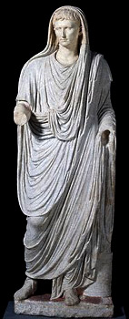
SVEĆENICI
Religija je u nadležnosti senata
  zabranjuje ili dopušta nova bogoštovlja i bogove
  određuje svetkovine
  saziva izbor vrhovnog svećenika
Privatne svetkovine (privata sacra) vrši sam pater familias, a javne (publica sacra) svećenici raspodijeljeni u društva po funkcijama
Doživotni su, ali ne smiju imati tjelesne mane
http://www.bbc.co.uk/staticarchive/c1f19971e233e6430518fa13e4c746b683ee24b9.jpg

Slide 7
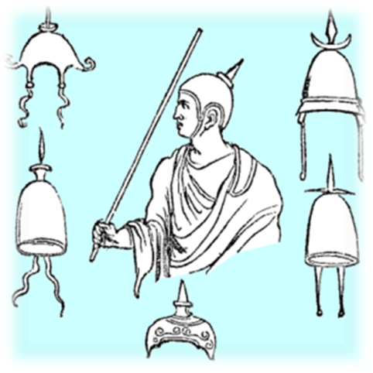
Pontifices (pontifici)
Vrhovni je svećenik pontifex maximus (imenuje sve ostale)
Imaju svoj collegium od 4-15 članova
Brinu se za odvijanje obreda (sastavljaju formule, određuju ponašanje, nadziru žrtve...)
Augures (auguri)
Motre ptice unutar svetog prostora (templum); tumače znamenja s neba i iz ponašanja ptica
Promatranje može i mora vršiti svaki magistrat s imperijem
Flamines (flameni)
Posebni svećenici za pojedine bogove (ukupno 15)
Flamines maiores su:
  flamen Dialis (Jupiterov)
  f. Martialis (Marsov)
  f. Quirinalis (Kvirinov)

Slide 8
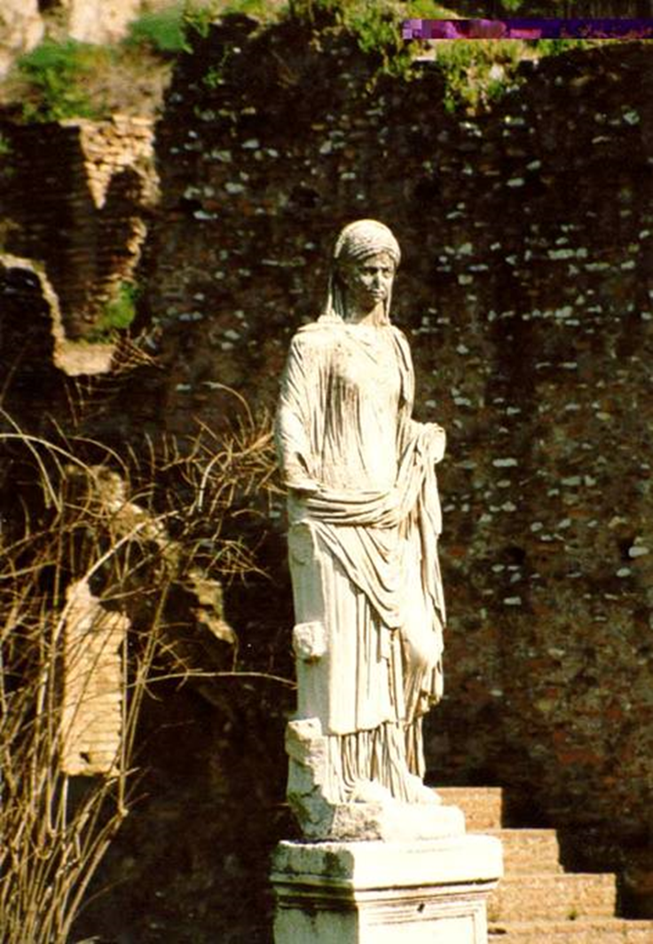
Virgines Vestales (vestalke)
Svećenice božice kuće i ognjišta
Veste, održavaju njen hram i
vječnu vatru
  služe 30 g. (počevši kao djeca)
  oslobođene su očinske vlasti
  imaju liktore i počasna mjesta na igrama
  nose bijelu odjeću i vrpce na čelu
Ako ih zločinac sretne na putu za izvršenje kazne, oslobođen je

Slide 9
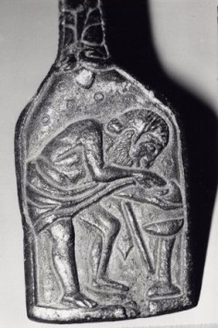
http://www.the-romans.co.uk/origins.htm
Fetiales (fecijali)
  svećenici za sklapanje ugovora o miru i
  objavu rata (20 članova)
Haruspices (haruspici)
  Etruščani, gataju iz utrobe žrtvene životinje
Sacerdotes Sybillini
  sibilski svećenici, za tumačenje njenih knjiga
Salii (Salijci)
  Marsovi i Kvirinovi svećenici, 2 x 12 patricija, u martu plešu pod štitovima
Fratres Arvales
  12 arvalske braće božice Dea Dia, u maju pjevaju Larima za zaštitu polja

Slide 10
POSVEĆENA MJESTA
Sveto se mjesto zove fanum (za razliku od: profanum)
Nastaju proglasom svećenika ili božjom intervencijom
  gajevi, žrtvenici, svetišta i zgrade za bogoslužje (čišćenje i žrtvovanje)
  bidental = mjesto gdje je udarila munja
  templum = mjesto kvadratnog oblika određeno za motrenje ptica
  Hram
    Ulaze samo svećenici, žrtvenici su ispred
    Unutra su darovi i instrumenta (oltari, noževi, stolovi za nepaljenice, ...

Slide 11
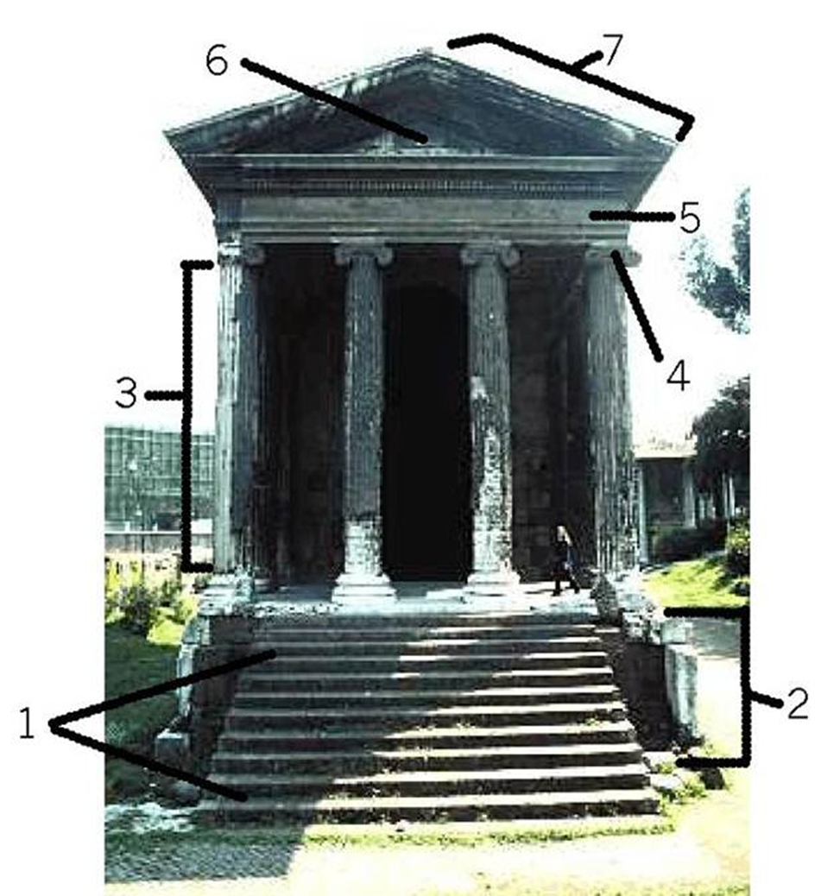
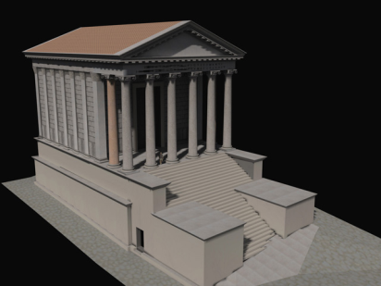
Saturnov i Portunov hram u Rimu
1 = trijem
2 = stilobat, baza
3 = stup
4 = kapitel
5 = arhitrav
  - iznad njega je friz
6 = zabat
7 = vijenac
http://ancient-roman-structures.wikispaces.com/Temple+of+Saturn

Slide 12
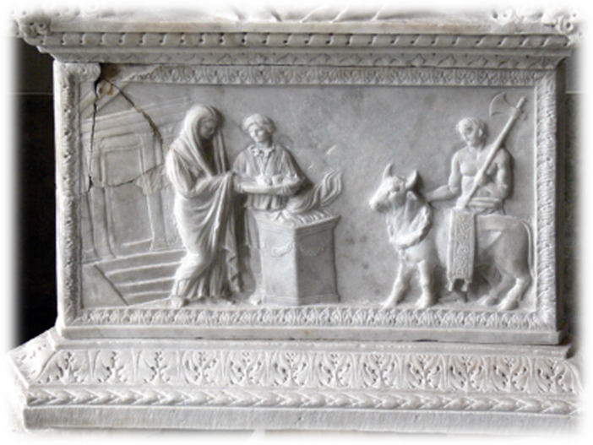
BOGOSLUŽJA

Slide 13
Žrtva
Žrtvena životinja mora biti:
  bez mane i ne korištena za posao
  okićena vijencima
  muška za bogove, ženska za božice, tamna za podzemne bogove
  mora dobrovoljno ići oltaru
Svi sudionici moraju biti očišćeni i u šutnji
  svira frulač
Životinja se prije udarca sjekirom pospe žrtvenim brašnom i vinom te se odreže nekoliko dlaka koje se spale
Beskrvne žrtve:
  prvi plodovi, žrtveni kolači, jela, kad, mlijeko, vino, med, mola salsa (posoljena mljevena pšenica = žrtveno brašno)

Slide 14
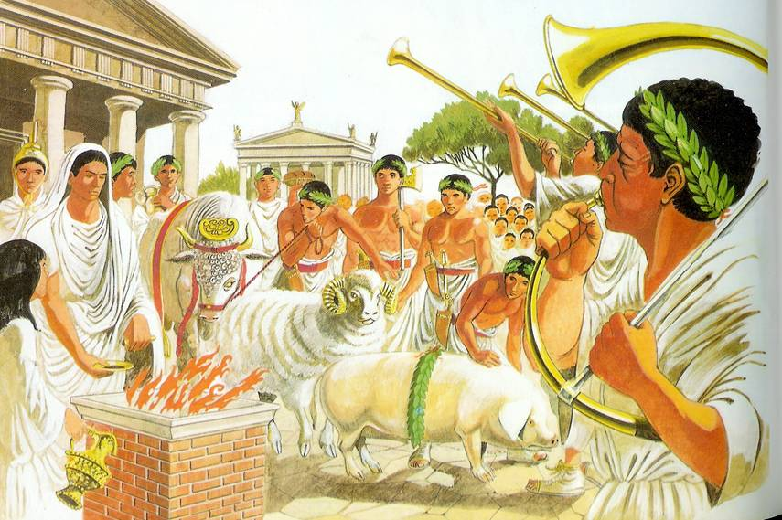
Suovetaurilia

Slide 15
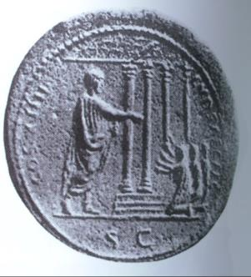
Ostala bogoslužja
http://www.novaroma.org/religio_romana/posture.html
Molitvene svečanosti: one koje nešto
traže i one koje zahvaljuju bogovima
Lectisternia – gozbe na kojima kipovi
bogova leže i objeduju (božice sjede)
Epula – gozbe, tj. žrtve na kojima narod jede
Supplicationes – molitveni dani kad narod ovjenčan posjećuje hramove i klanja se bozima
Vota – zavjeti, izvršenje se obično poprati zavjetnom pločom
  devotio – žrtvovanje vojskovođe za vojsku; zavjetovanje neprijatelja na uništenje
  ver sacrum = sveto proljeće
Ludi = igre (obično zavjetne ili pogrebne)

Slide 16
POGREBI
Svakog se čovjeka mora pokopati (makar simbolično)
Kad čovjek umre:
  najbliža mu rodbina sklapa oči i zaziva ime triput (conclamatio)
  oblači ga se u togu i izlaže u atriju nogama prema van i novčićem u ustima
  kuća se kiti jelom i čempresom
  glasnici oglašavaju sprovod
U početku sprovodi uvijek noću (baklje)
Žalobna odjeća je crna (tamna) bez nakita i znakova položaja

Slide 17
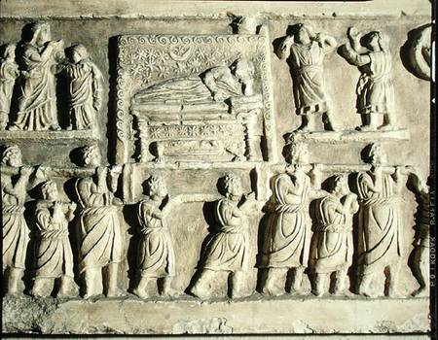
Sprovod
Prate ga narikače i svirači
tužaljkama, plesači i glumci
zgodama iz pokojnikova
života, ploče s njegovim
djelima, maske njegovih predaka (imagines)
Mrtvac se nosi na nosiljci, ili nepokriven, ili u lijesu (onda je na nosiljci kip s njegovom voštanom maskom)
Za znamenite se ljude na Forumu drži govor
  laudatio funebris, od kraja 2.st.pr.Kr. mogu ga dobiti i žene

Slide 18
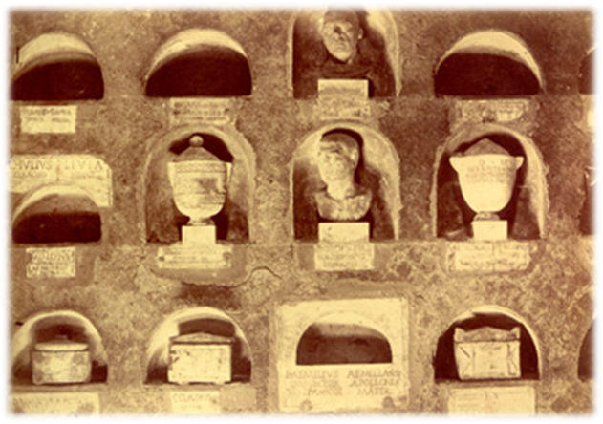
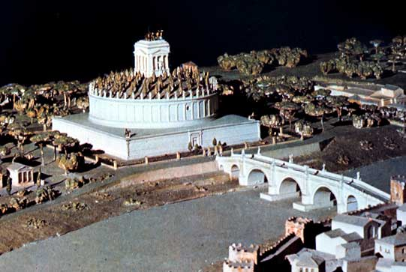
Ukop
http://www.umich.edu/~kelseydb/Exhibits/Death_on_Display/Cremation_Group/columbarium.html
http://wings.buffalo.edu/AandS/Maecenas/rome/tomb_hadrian/ac742003.html
Mrtvaci se
pokapaju
ili spaljuju na lomači
Za pokapanje postoje
grobnice (sepulcra) ili mauzoleji (Hadrijanov)
  ispod ili iznad zemlje, na imanju ili kraj ceste, nikako unutar grada
Obitelji često imaju nasljedne grobnice u koje se sahranjuju i robovi, i oslobođenici, i klijenti
  Columbarium = golubinjak, grobnica s puno mjesta za urne, za robove, npr.
Nakon pogreba slijede žrtve Larima za očišćenje, igre, te deveti dan poslije sacrificium novemdiale Manima

Slide 19
D M
TITAE FLAVIAE CRESCENTILLAE
SANCTITATIS UNICAE
SINCERITATIS INCOMPA
RABILIS SAPIENTIAE SINGU
LARIS SUIS DESIDERANDA
GRATA OMNIBUS AMA
BILIS NOTIS · CUIUS NOM(EN)
MUTAVIT AFFECTUS EX CRES
CENTILLA ENIM VOCATA EST
MAMMA QUAE SOLA SINE INI
MICO VIXIT CUIUS CASUM NE
MO NON FLEUIT ∂ VICTORIA
FILIA MATRI CARISSIMAE POSUIT
QUAE VIXIT ANNOS LXXI
Rimski nadgrobni spomenik s područja Bribira

